Slide 1
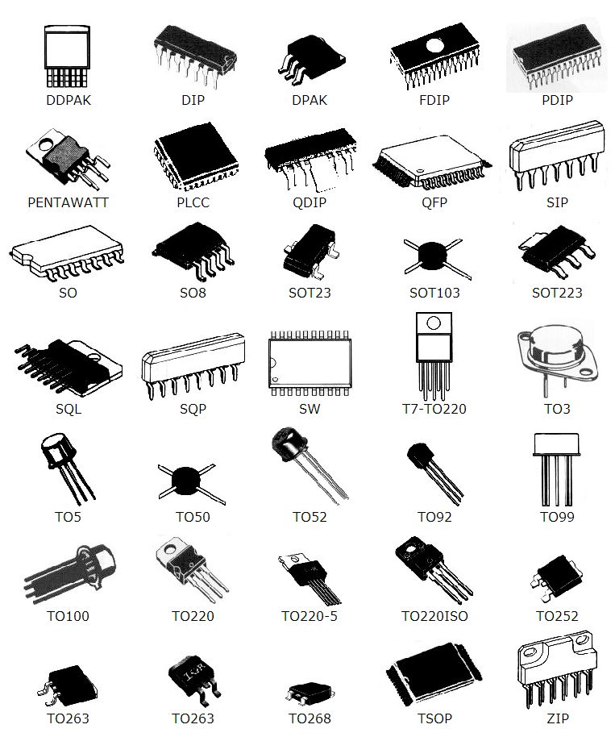
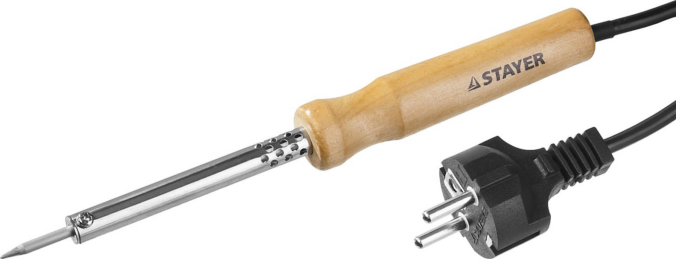
Пульсар Способ пайки с розеткой
Заголовок
50 | 100 | 150 | 400 | 220 в

Slide 2
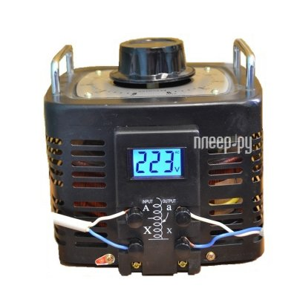
Пайка со стабилизации

Slide 3
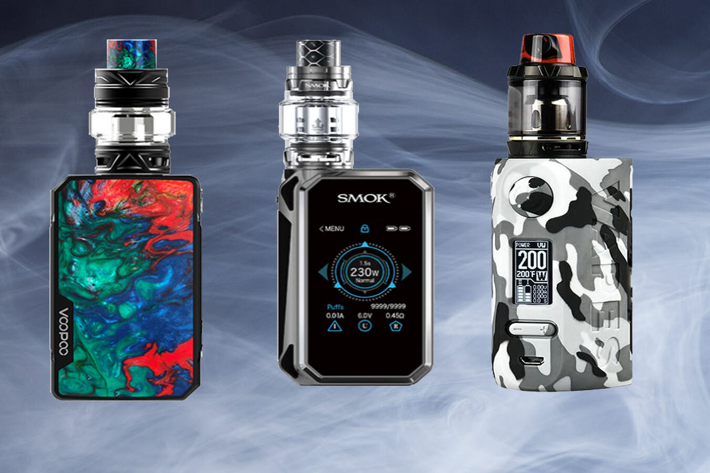
Африка и аппаратура
50 | 100 | 150 | 400 | 220 в

